Slide 1


后台
01
连接数据库
02
布局、主页
任务分工
03
商品模块
04
传承人模块
05
政策模块
06
旅游模块
答辩人：包静

Slide 2
01
需求分析
后台首页
02
设计
03
编码实现

Slide 3

需求分析
该系统后台在性能功能上应达到如下需求：
操作简单、界面友好、完全控件式的页面布局，使得非遗信息的录入工作更简便，许多选项包括用户信息、商品管理、政策、公告、留言、传承人等，只需要点击鼠标就可以完成;另外，根据出现的提示信息也让管理员随时清楚自己的操作情况。
管理员需要先登录才可以对后台数据进行操作。
对非遗管理的各个方面:录入、查看、删除、修改、搜索等方面，实现非遗后台对非遗前台的管理要求。

Slide 4
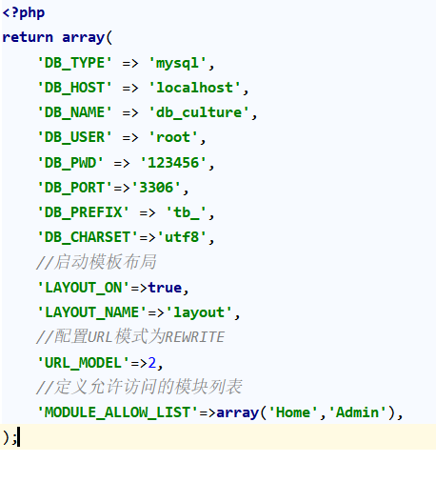
设计
后台采用layout布局，保持后台布局一致。
后台首页导航栏采用bootstrap响应式布局。
导航栏在移动设备的视图中是折叠的，随着可用视口宽度的增加，导航栏也会水平展开。在屏幕大小不同的情况下，也能实现合适的布局。
通过下拉菜单、列表实现后台链接进子界面，进入不同模块
连接数据库：设置config连接文件，包含使用数据库类型、采用编码格式设置、启动模板布局等配置

Slide 5
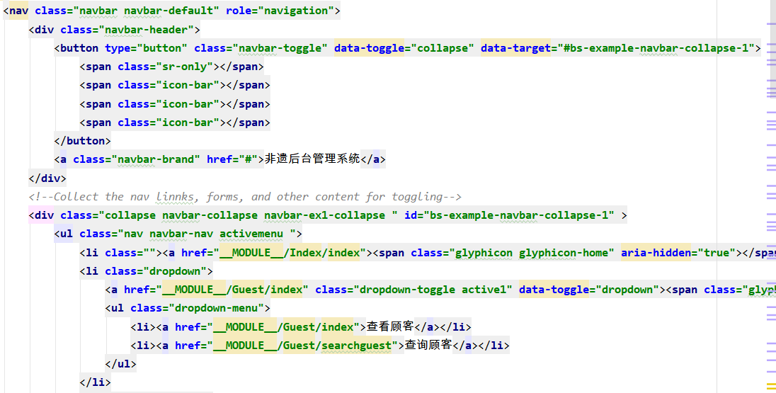
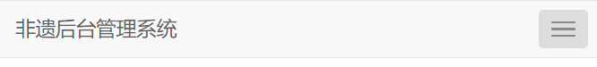
实现
要折叠的内容必须包裹在带有 class .collapse、.navbar-collapse 的 <div> 中
1.先引入bootstrap样式文件
2.使用bootstrap折叠（collapse）插件，data-toggle对按钮做什么，data-target切换到哪个元素
汉堡按钮

Slide 6
01
需求分析
商品模块
02
设计
03
编码实现
04
集成测试

Slide 7
需求分析
该商品模块需达到如下需求：
查看非遗商品：管理员可查看非遗商品相关信息，包括非遗商品名字、价格、剩余数量、简介等等。
增加商品：当有新的非遗商品需要上架时，添加非遗商品相关信息。
删除商品：当该种非遗商品下架，可删除该种商品
修改商品：当非遗商品信息有误，可对非遗商品修改。
查询商品：通过非遗商品名字搜索相关商品的信息
批量删除商品：当多条数据需要删除，则可选中一起删除。

Slide 8
设计
商品模块设计：
本系统采用的是ThinkPHP框架，利用mvc体系结构将系统分为model、view、controller三个部分，分别对系统的各项进行控制。
对于非遗商品的处理操作，先设计一个公共数据创建办法。通过表名+操作方法，验证时机（1=添加 2=修改）加相应查询条件，对数据库表进行相应的添加，修改操作，实现代码的可重用性。
搜索非遗商品：通过商品名到数据库查询。
删除非遗商品:通过传一个商品的数组，依次从数据库中取出删除。删除结果显示提示信息。

Slide 9
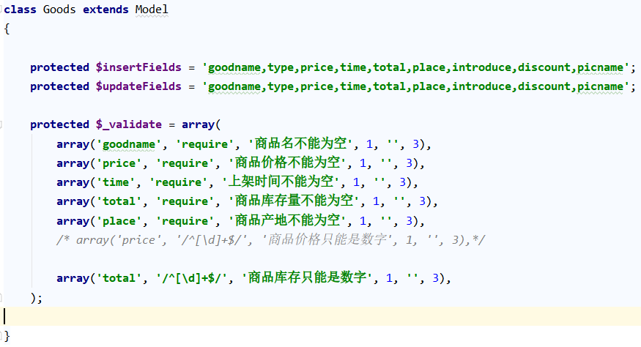
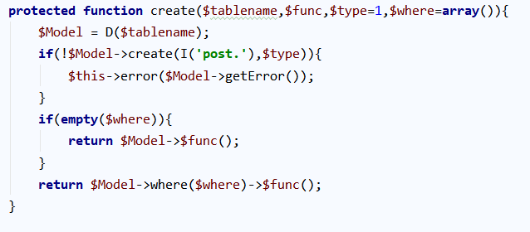
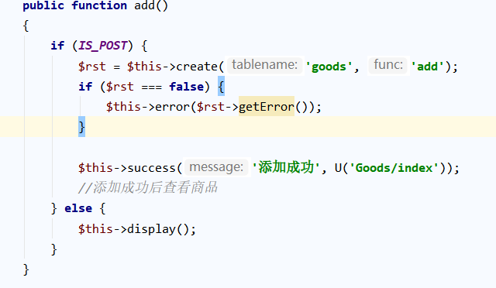
数据表插入字段
实现
添加非遗商品
要对数据库表修改字段
验证规则
管理员提交表单到GoodsController控制器对表单进行处理，调用公共create方法，通过相应验证规则，在数据库表中添加数据。

Slide 10
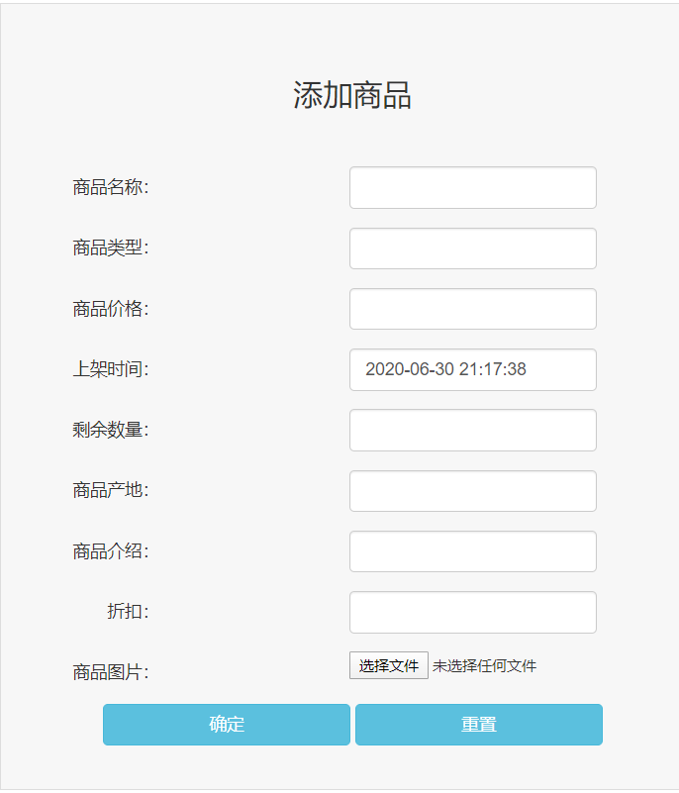
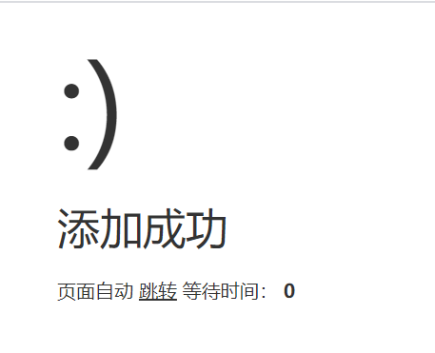
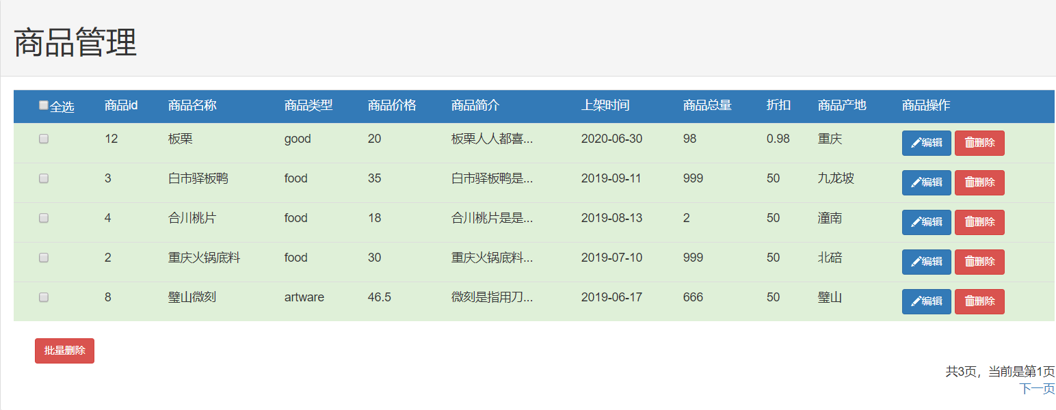
实现
管理员添加非遗商品，提交表单，系统给出提示信息，添加成功，则跳转到非遗商品查看界面。
若添加失败，则跳转回添加界面，继续添加非遗商品。

Slide 11
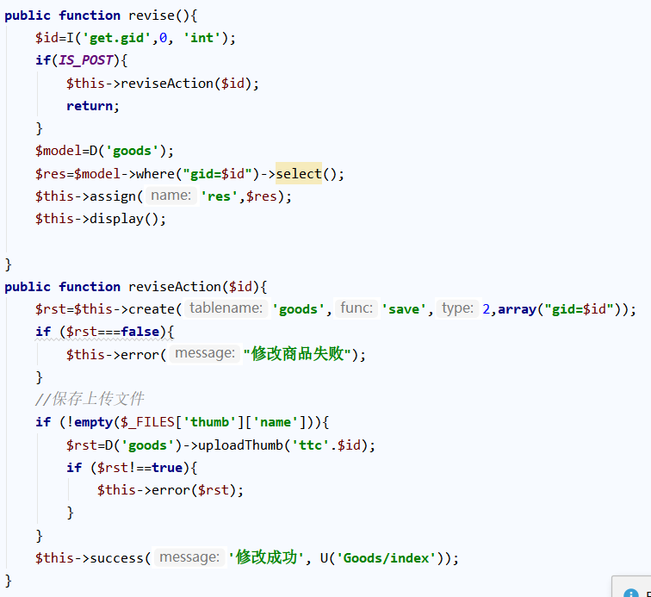
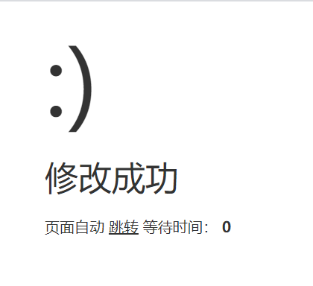
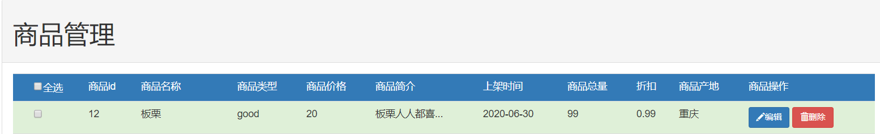
实现
修改非遗商品：管理员点击编辑，修改相关内容，通过gid到数据库查询，并更新相应字段。

Slide 12
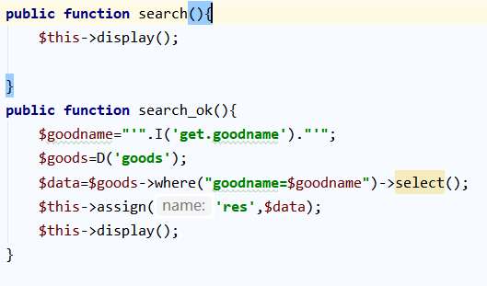
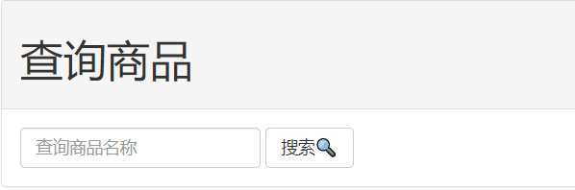
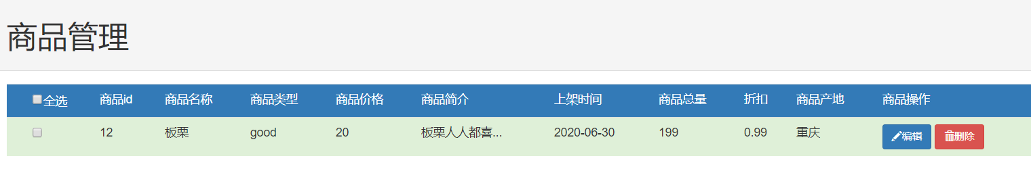
实现
查询非遗商品：管理员通过商品名查询非遗商品，以表格形式展示。若无该商品则显示为空。

Slide 13
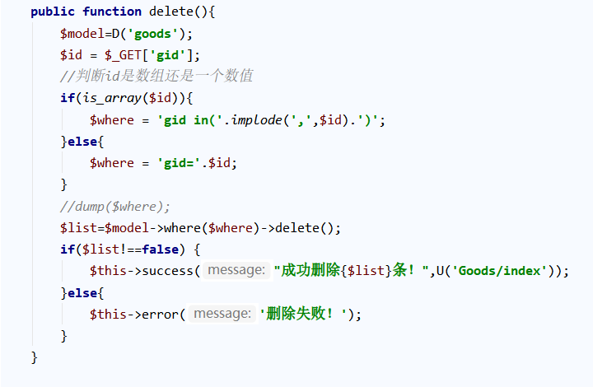
实现
接收传入数组
拼接字符
批量删除非遗商品：
管理员选择要删除的数据。设置一个数组，如果只删除一条数组，则传入一个数，如果批量删除，则传入一个数组。通过gid批量删除。删除成功，则显示删除成功几条数据。删除失败，则给出相应提示。

Slide 14
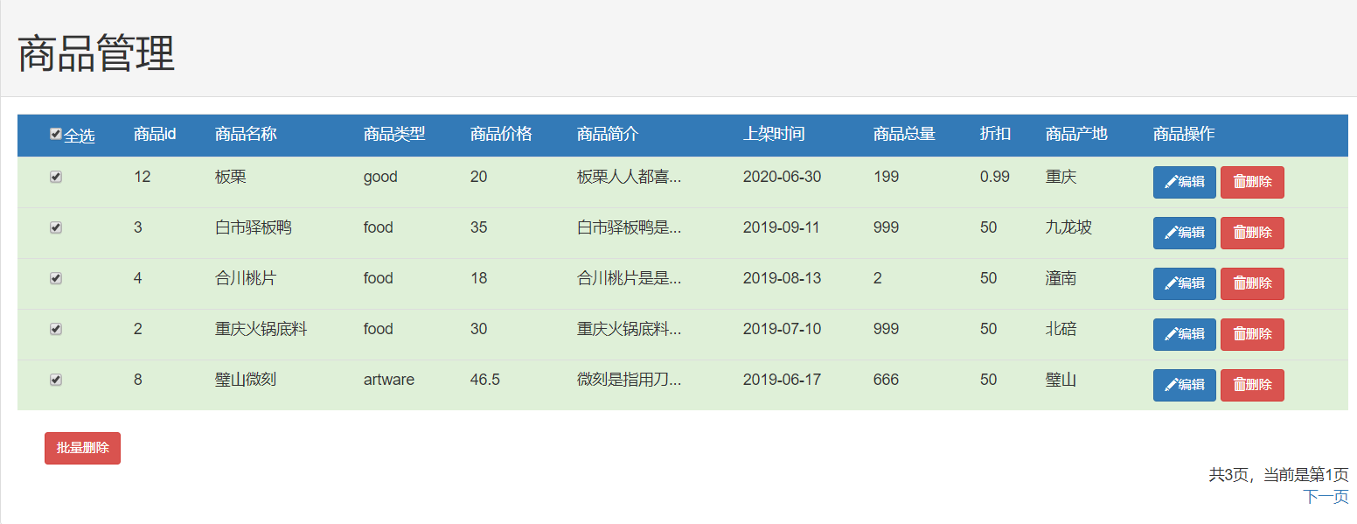
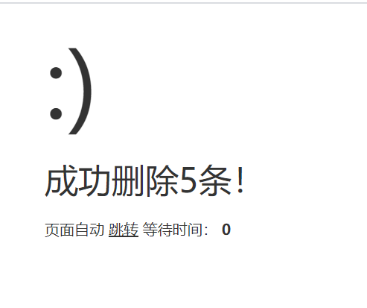
实现
批量删除非遗商品：
点击全选，再点击批量删除
删除成功提示信息

Slide 15
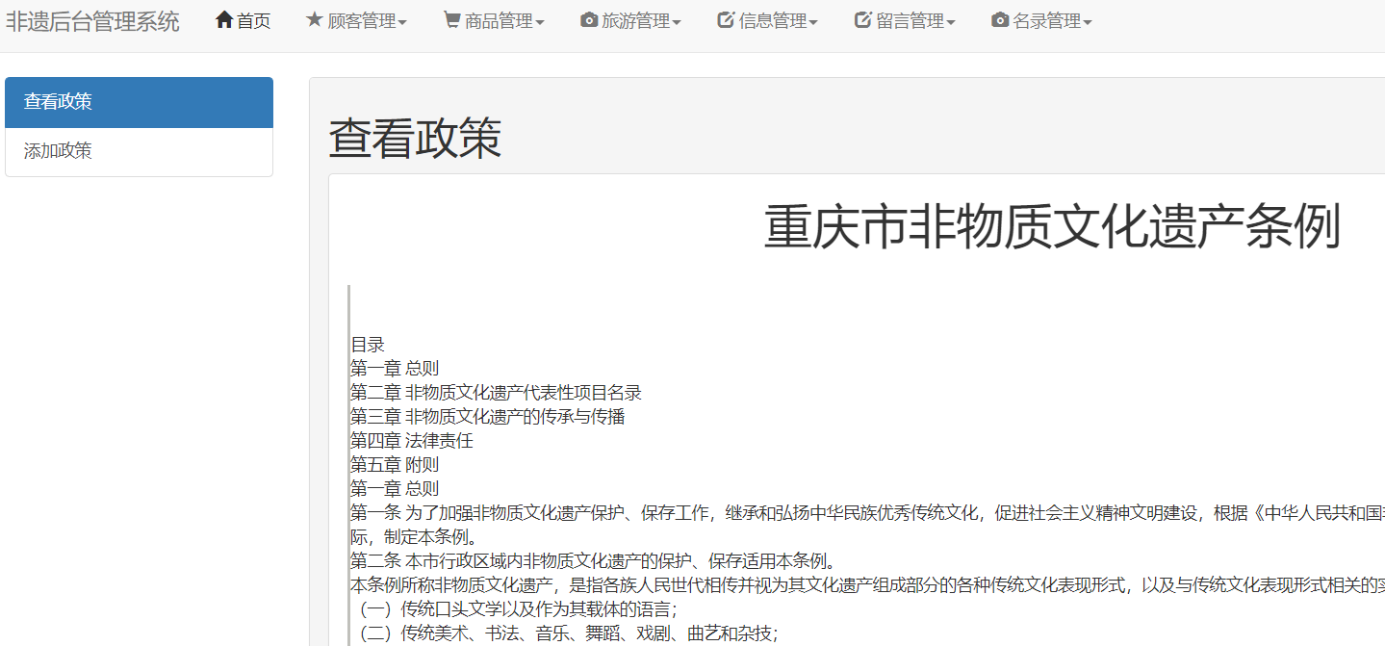
实现
政策模块、传承人模块、旅游模块实现与商品模块类似，通过传入不同的表名和操作方法，实现政策信息、传承人信息、旅游模块信息的增删查改。
对于较长的数据项，可使用字符串截断。点击查询详情，可查看详细信息内容。

Slide 16
集成测试
测试编号 | 测试名称 | 测试用例 | 预期输出 | 实际输出
goods_1 | 添加非遗商品 | 点击添加商品，输入商品数据，点击提交表单 | 显示添加成功提示信息并自动跳转到非遗商品页面 | 添加成功并跳转
goods_2 | 删除非遗商品 | 点击删除商品按钮 | 显示添加成功提示信息并自动跳转到非遗商品页面 | 删除成功并跳转
goods_3 | 修改非遗商品 | 点击修改商品，修改信息后提交表单 | 显示修改成功提示信息并自动跳转到非遗商品页面 | 修改成功并跳转
goods_4 | 查询非遗商品 | 点击查询非遗商品，输入商品名字，点击提交商品查询 | 显示查询商品的信息 | 显示所查询商品信息
goods_5 | 批量删除非遗商品 | 在查看商品页面，先点击全选，再点击批量删除 | 显示删除了几条数据，并返回商品信息页面 | 成功删除几条数据，并跳转到非遗商品界面

